Slide 1
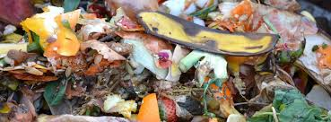
KOMPOSTIRANJE
⠀ Kompostiranje je proces reciklaže organskog, odnosno „bio otpada“ kojim se dobija ekološko kvalitetno organsko ĐUBRIVO kojim možemo obogatiti zemlju u bašti. U takvoj zemlji, biljke će ojačati i biće otpornije na bolesti. hrana uzgojena bez hemijskih preparata mnogo JE kvalitetnija i nema štetnih uticaja na zdravlje ljudi.

Slide 2
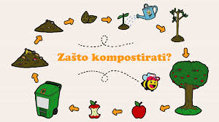
Pojam kompostiranje
Kompostiranje je proces biološke razgradnje organske materije iz biorazgradivog otpada uz prisustvo aerobnih mikroorganizama i kiseonika iz vazduha.
Kompost je glavni proizvod kompostiranja, koga sačinjava stabilna organska materija – huminska materija.
Kompostiranjem iz organskog otpada nastaju organske materije koje poboljšavaju strukturu zemljišta, pomažu zadržavanje vlage, zemljište čine prozračnijim, povećavaju mikrobiološku aktivnost zemljišta, obogaćuju ga hranljivim sastojcima i povećavaju otpornost biljaka na štetočine i bolesti.

Slide 3

Šta se može kompostirati?
Materijali koji se mogu kompostirati su organski supstrati bogati azotom(50%) i ugljenikom(50%).
Biološki otpad bogat azotom se može stvoriti od ostataka voća i povrća, taloga kafe i čaja, pokošene trave, korova i ostatka biljaka iz vrta, uvelog cvijeća.
Biološki otpad bogat ugljenikom predstavlja suvo lišće, usitnjenjo suvo granje, slama, sijeno, ostaci od orezivanja voća i vinove loze, piljevina, iglice četinara i sl.
Kompostirati se ne može :novinski papir, časopisi u boji, papirne pelene, plastika, metal, staklo, ljekovi, pepeo od uglja, izmet pasa i mačaka, kosti, meso, masnoća, drvo koje je bilo bojeno ili lakirano, biološki otpad koji je bio u dodiru sa naftom, benzinom itd.

Slide 4
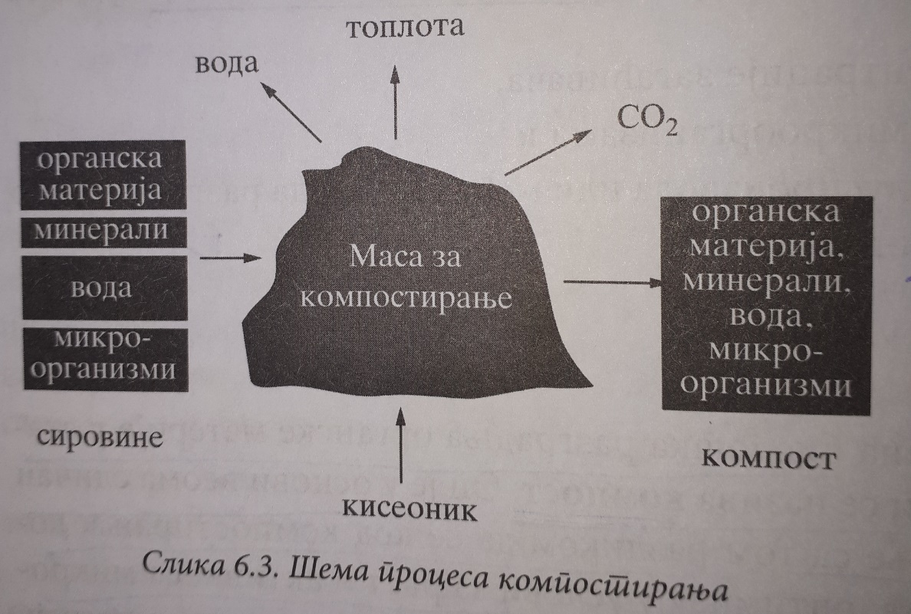
Proces kompostiranja se odvija uz pomoć dominantnih aerobnih mikroorganizama.
Aktivnost tih mikroorganizama se poboljšava dodavanjem nutritijenata , aeracijom, dovoljnom količinom vlage, optimalnom temperaturom i p H sredine.
U toku kompostiranja se smjenjuju mikrobne populacije

Slide 5
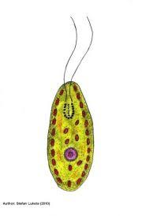
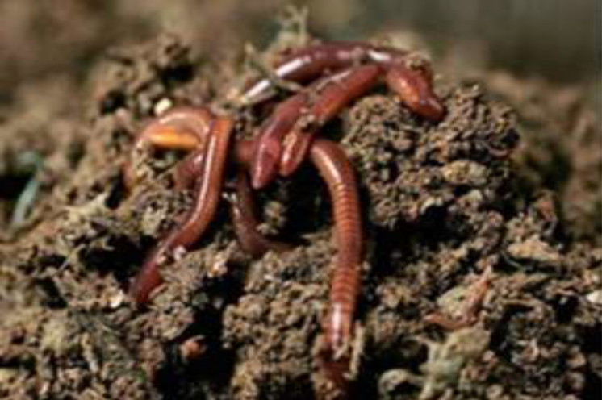
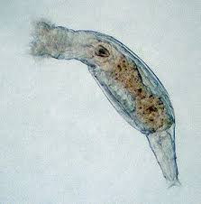
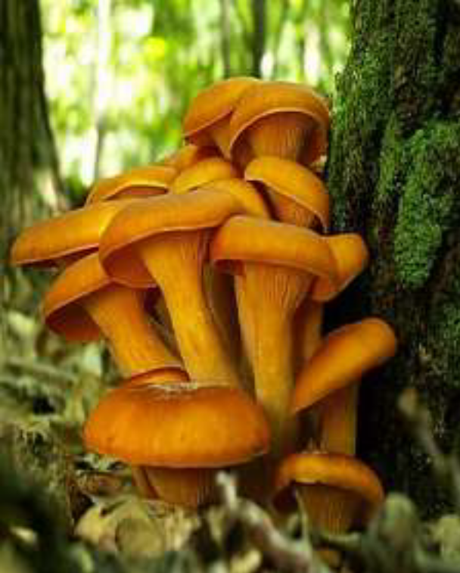
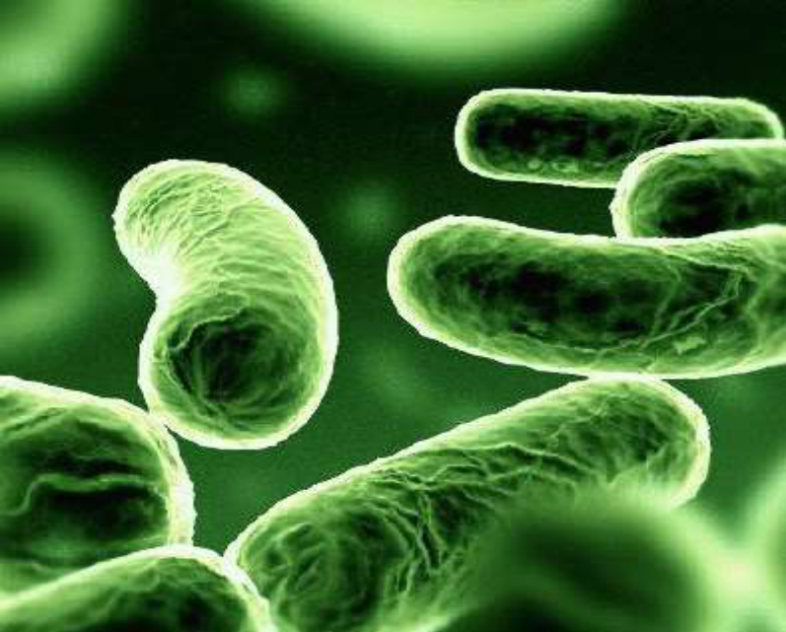
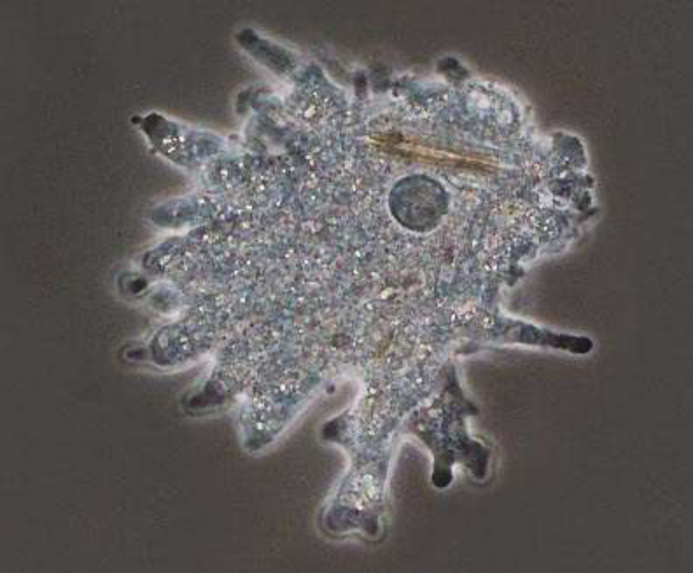
Mikroorganizmi koji učestvuju u
razgradnji biorazgradivog otrpada:
Bakterije
Gljive
Aktinomicete
Protozoe
Rotifera,
Nematode

Slide 6
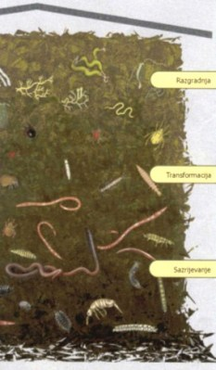
Faze kompostiranja
1.Inicijalna faza (mezofilna)
2.Faza porasta temperature (termofilna)
3.Faza maksimuma (termofilna)
4.Faza hlađenja (stabilizacija komposta)

Slide 7
U početku procesa kompostiranja aktivnost mikroorganizama je izrazita i u njoj se vrši brza razgradnja lako razgradivih materija, kao što su prostiji ugljeni hidrati, peptidi i nekih polimernih supstanci kao što je celuloza.Pored bakterija koje dominiraju u ovoj fazi, prisutne su i plijesni. One svojim enzimima razgrađuju smole, proteine, hemicelulozu, lignin, pektin.
Početne faze kompostiranja karakteriše niža temperatura, što je optimalno za rast psihrofila ili mezofila.Temperatura zatim raste u smješi koja se kompostira.
Aktinomicete su sledeća grupa dominantnih mikroorganizama u kompostu .One su dominantne u kasnijim fazama One mogu da razgrađuju organske kiseline, šećere, skrob, hemicelulozu, celulozu, aminokiseline, lignin.
Uovoj fazi se smanjuje aktivnost mikroorganizama, dalja razgradnja se odvija sporije-vrši se stabilizacija komposta.
U poslednjoj fazi dolazi do hlađenja komposta, javljaju se viši organizmi, protozoe, rotifere i nematode.Oni razgrađuju lignin i pektin, kao hranu koriste bakterijsku i fungalnu biomasu. Važni su u uklanjanju patogenih mikroorganizama u kompostu.

Slide 8
FAKTORI KOJI UTIČU NA PROCES KOMPOSTIRANJA
1.Vlaga( za optimalno djelovanje mikroorganizama pri kompostiranju potrebno je obezbijediti sadržaj vlage između 40 % i 60%, kompost mora biti vlažan , ali ne natopljen),
2.Izvori ugljenika i azota(oni su važni nutritijenti u kompostnom materijalu),
3.Sadržaj kiseonika (kiseonik je neophodan jer je u pitanju aerobna razgradnja organske materije),
4.Temperatura( visoka temperatura stimuliše aktivnost termofilnih bakterija koje ubrzavaju proces razgradnje, a ubija patogene mikroorganizme )
5.Materijali koji potpomažu kompostiranje(strugotine drvenastih materijala ili kukuruznih klipova)oni smanjuju izloženost organske materije insektima i malim glodarima i održavaju poroznost komposta.

Slide 9


